Slide 1

Konzept Online-Shop
Stand Juli 2018

Slide 2
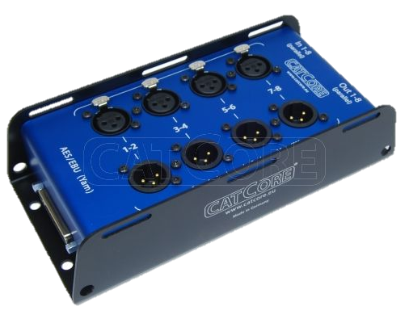
Startseite
Fragen 0911-747220 DE/EN
Evtl. Logo
Shopleiste: Konto, Kasse, Einkaufswagen
NEWS
ÜBER UNS
PRODUKTE
AKTIONEN WIKI
Moodbild Veranstaltungstechnik durchlaufend zu den verschiedenen o.g. Kategorien
News, Über uns usw.
Unsere Produkte (Kategorien irgendwie unterscheiden als Orientierung)
STAGEBOXEN
FLIGHTCASES
RACKGEHÄUSE
SPEAKON BOXEN
KABELSPLEISSEN
Usw.
KONTAKT INFORMATION NEWSLETTER

Slide 3



Inhalte Unterseiten
KONTAKT
Tel: +49 (0) 911 / 93 85 02 70
E-Mail: marketing@thinksolutions-gmbh.de
Web: www.catcore.eu
Facebook: www.facebook.com/catcoreeu
Think Solutions GmbH
Jan-Frederik Leiße
Schnieglinger Str. 166
90425 Nürnberg
Muss erweiterbar sein, falls noch Twitter o.ä. hinzukommt
Bei Telefonnummer, Facbook usw. bitte mit Icons/Symbolen arbeiten
NEWSLETTER
(Eingabemaske ähnlich der Vorlage)
INFORMATION
FAQ- Online Shop liegt vor(/evtl. erweitert)
Allgemeine Geschäftsbedingungen muss erstellt werden/
Rechtsanwalt
Datenschutz liegt vor
Impressum- liegt vor
Versand & Zahlung muss erstellt werden/Rechtsanwalt/
Wie wird die Newsletteranmeldung
geregelt? Software? Händisch?

Slide 4
Aufbau Unterseiten- Reihenfolge nicht fix
Logo
NEWS
Facebook Verlinkung
Newsletter Anmeldung
ÜBER UNS
PRODUKTE
AKTIONEN WIKI
Geschichte
Philosophie
Team
Referenzen
Stageboxen (4- Unterseiten)
  CAT/XLR
  CAT/XLR Compact
Kabelspleissen (3- Unterseiten)
Rackgehäuse (2- Unterseiten)
Anschlußfelder (5- Unterseiten)
Flightcases (2- Unterseiten)
Speakon Boxen (2- Unterseiten)
Zubehör (3- Unterseiten)
Festinstallation (1 Unterseite)
Deal des Monats
B-Ware
Restposten
Beispielhaft nicht fix
Downloads (circa 5 Unterseiten)
  Ausschreibungstexte
  Schaltbild
  Pinbelegung
  Technische FAQ
  Kataloge & Broschüren
Tutorials (Anzahl Unterseiten noch nicht klar)
  Bilder
  Videos
  Texte

Slide 5
Aufbau Produktseiten am Beispiel der Stageboxen
Bezeichnung & Artikelnummer: Stagebox CAT / XLR
Kurzbeschreibung: Robuste Stagebox mit vier XLR-Buchsen und Ethercon/RJ45 Ein- und Ausgang.
Varianten: SMS-3M Ein/Ausgang Ethercon, XLR 3-pol männlich
SMS-3F Ein/Ausgang Ethercon, XLR 3-pol weiblich
SMS-3J Ein/Ausgang Ethercon, XLR 3-pol weiblich/Klinke Combi
SMS-5M Ein/Ausgang Ethercon, XLR 5-pol männlich
        SMS-5F Ein/Ausgang Ethercon, XLR 5-pol weiblich
Preis: 169 Euro
Bild
PRODUKTE
Stageboxen
  CAT/XLR→ Produktseite
Wie stellen wir die Varianten inkl. Bildern & Preisen dar? Drop Down Menü, Reiter?
Reiter 1:
Details
Reiter 2:
Anwendungsbeispiele
Reiter 3:
Downloads
z.B. Ausschreibungstexte,
Schaltbild
Beispiel für Reiter: https://shop.sommercable.com/Kabel/Meterware-Video/Videokabel-SC-Vector-RCB-600-0162.html#tab_description

Slide 6

Immer gleicher Aufbau, 1 Bild oben circa 1/3 der Seite, 1 Headline
Logo
Bilder von allen, darunter kurze Info
Frederik Leiße, Michael Barowski, Kathleen Leistner, Jasmin Neumayer oder Gruppenbild, Maddy- Hund
Text und Bilder
BILD
BILD
Geschichte- Liebevoll zusammengeschusdert in Franken
Team - kjjhkjoijoioii
Über Uns
Geschichte
Philosophie
Team
Referenzen
Tbd mit Hr. Schimmer
Text + Bilder
BILD
BILD
Text + Bilder
Philosophie- ohoijhijpojpoopko
Referenzen- jhjhpijopjüoioüküo

